Slide 1
8.16 周例会
GAVEE

Slide 2

8.16周会议进程
1
1.工作汇报+问题反馈
2.问题分析+建议
3.会议安排说明

Slide 3
本周工作详情及问题 | 工作部署及建议
1.全场商品88折活动结束后有几天的活动空档期，客户的咨询以及消费欲望不大 | 针对上周未转化的客户推广我们即将上线的1元抵500元活动
2.客户表示希望有带锁定的万向椅轮 | 可以适当的备用一定这类型的椅轮库存，当有个别客户需要时可以更换发出
下周工作安排
1.带好两位售前新同事，提高个人转化率 | 2.跟进好上周未转化的客户
3.推广我们的一元抵500元优惠券活动
客服部
小杰

Slide 4
本周工作详情及问题 | 工作部署及建议
1、Q6返厂维修更换黑色龙纹网布 | 待厂家修好，要马上寄出
2、G12黑框黑网后仰异响，返厂维修 | 修好要马上寄回
3、521L反馈异响（第一例），考虑是气棒安装没到位，网购胶锤拆卸气棒重装
4、G12异响问题持续存在，这周反馈有G12五个异响（新旧椅子都有） | 两个拧底座螺丝上油已解决，三个跟进中
5、T11DE弓形脚 脚垫库存只剩几个 | 需要库存备用
下周的工作安排
1、跟进上周未处理好的问题 | 3、安排返差价和好评返现
2、跟进客户G12异响情况
客服部
小婷

Slide 5
本周工作详情及问题 | 下周工作部署
1.本周关键字做了调整，主推人群：企业办公，经销商，批发采购商；以厂家的角度来做品牌推广，不做零售推广 | 一如既往的负责站外推广工作；注册更多的账号来做品牌站外推广
2.本周一共做了有3个长尾关键字被百度收录了（分别是：办公家具配套厂家哪个好、郑州职员椅定做厂家哪个好、人体工学椅排名前十）
推广部
珊珊8/16

Slide 6
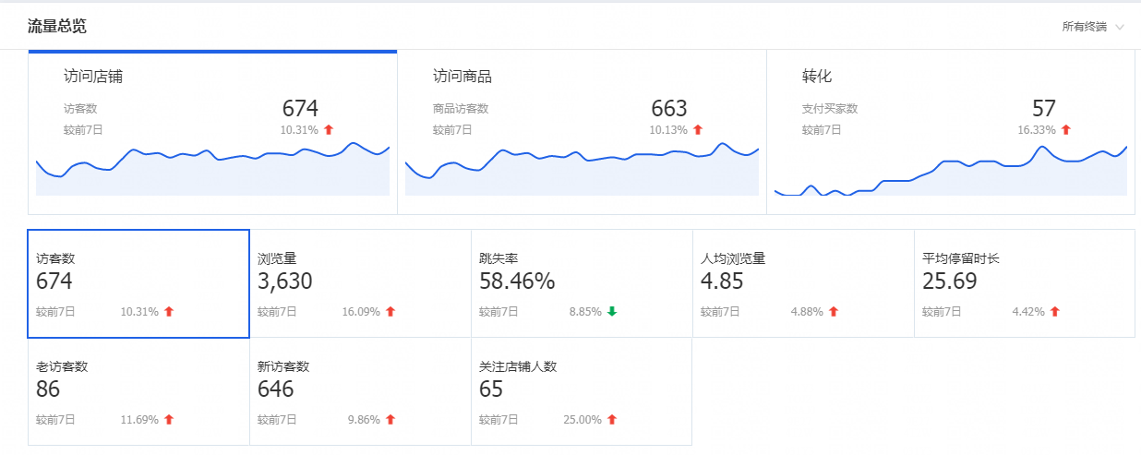
本周工作详情及问题 | 工作部署及建议
本周重新优化仓库宝贝，已上架2款产品。做破0动销。完成了M6的洋淘买家秀。 | 下周完成店铺内所有产品的破0动销。
修改更新补单计划，店内所有产品做一笔基础动销。整理补单流程。和助理沟通补单详情。 | 优化更新，上架仓库内产品。完成日常数据整理统计
X2产品的优化，及补单计划的根据。 调整优化直通车。分析M6数据。
运营部
刘斌

Slide 7
本周工作详情及问题 | 工作部署及建议
运营部
阿谭

Slide 8
本周工作详情及问题 | 工作部署及建议
京东店铺补单维护 | 京东店铺补单维护
 | 8933晒图评价编辑整理
运营部
小健

Slide 9
本周工作详情及问题 | 工作部署及建议
1.统计出入库报表
2.百度商桥的跟踪，本周百度商桥接到1个联系方式，
本周问题：客户回复我看看，回答需要 了解什么类型后客户就直接下线
运营部
小芳

Slide 10
本周工作详情及问题 | 下周工作部署
运营部
小焦

Slide 11
本周工作详情及问题 | 下周工作部署
/1、8933 短视频制作 横屏完整版、竖版1分钟 | /1、抖音视频制作
/2、抖音 短视频制作 | /2、自媒体号 内容维护
/3、抖音号、自媒体号维护 | /3、
设计部
阿潘

Slide 12
问题分析+建议

Slide 13
会议安排说明
古训有云：“凡事预则立，不预则废” 每个会议都有主题，有要达成的目标，只有主题明确，时刻围绕着主题展开，才能让参会人员留下深刻印象，抓住会议重点，促使会议顺利进行。 开会的目的： 提出问题，讨论问题，商量解决方案， 首先：会议要有一个主持（小健），列出开会的大钢 会议签到表及会议记录（小严）监督工作落实情况（小健） 其次：各部门主管综合所在部的上周工作检查总结上一周工作中遇到的问题，1.2.3 先是自己作出解决方案，ABC 然后大家讨论方案，提出新的建议，综合出最佳解决方案！ 下周工作计划 周计划的工作安排。 最后会议总结： 活动策划，（无策划，不营销） 提出方案，预测方案的可行性，存在问题，各自提出观点，综合出最佳活动策划方案执行！

Slide 14
会议安排说明
开会为三种形式 月大会（每月1号）公司全体人员 周会 （每周五下午15：00）各部门负责人 每个部门小周会时间 产品部：每周五上午9：00 运营部：每周五上午的11：00 销售部：每周五下午13：30 活动策划 时间灵活性根据每次活动时间 每活动需参加人员

